Slide 1
ХРИСТИАНСТВО
Выполнил студент группы 02604 Асанов М. Д.

Slide 2
Содержание
Введение
Католицизм
Протестантизм
Православие
Основные этические и моральные принципы
Распространение христианства по регионам мира
Распространение христианства по странам

Slide 3
Введение
Христианство – это одна из 3-х форм религии. Эта религия одна из крупнейших в мире, распространенная среди многих народов мира, говорящих на разных языках, существует почти 2 тыс. лет. Трудно найти уголок земли, где бы ни вели работу христианские миссионеры, стремясь обратить "заблудшие" души в свою веру. Миссионерская деятельность приносит свои плоды. Миллионы людей на земном шаре являются приверженцами христианства.

Slide 4
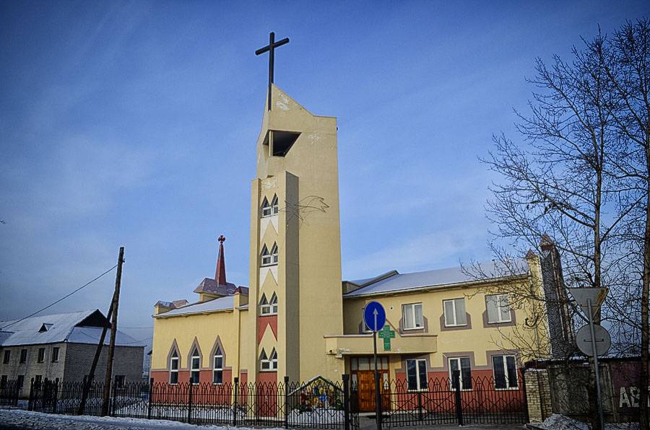
Католицизм

Slide 5
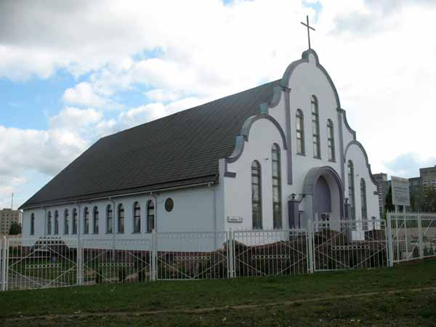
Протестантизм

Slide 6
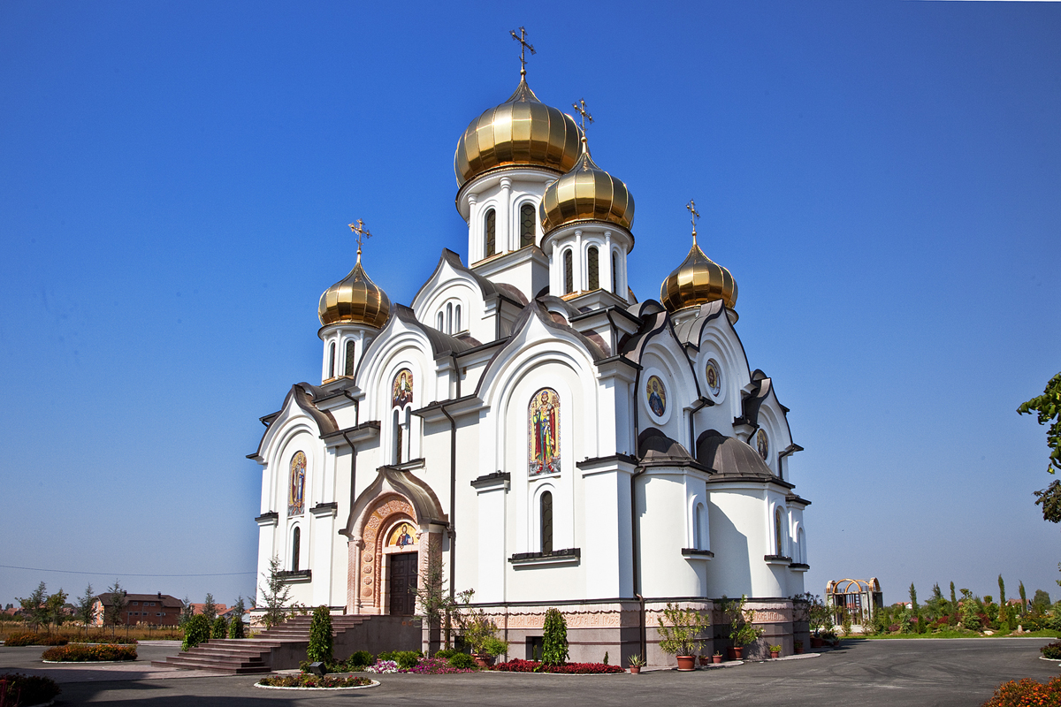
Православие

Slide 7
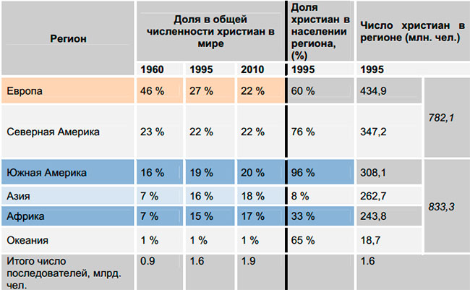

Slide 8
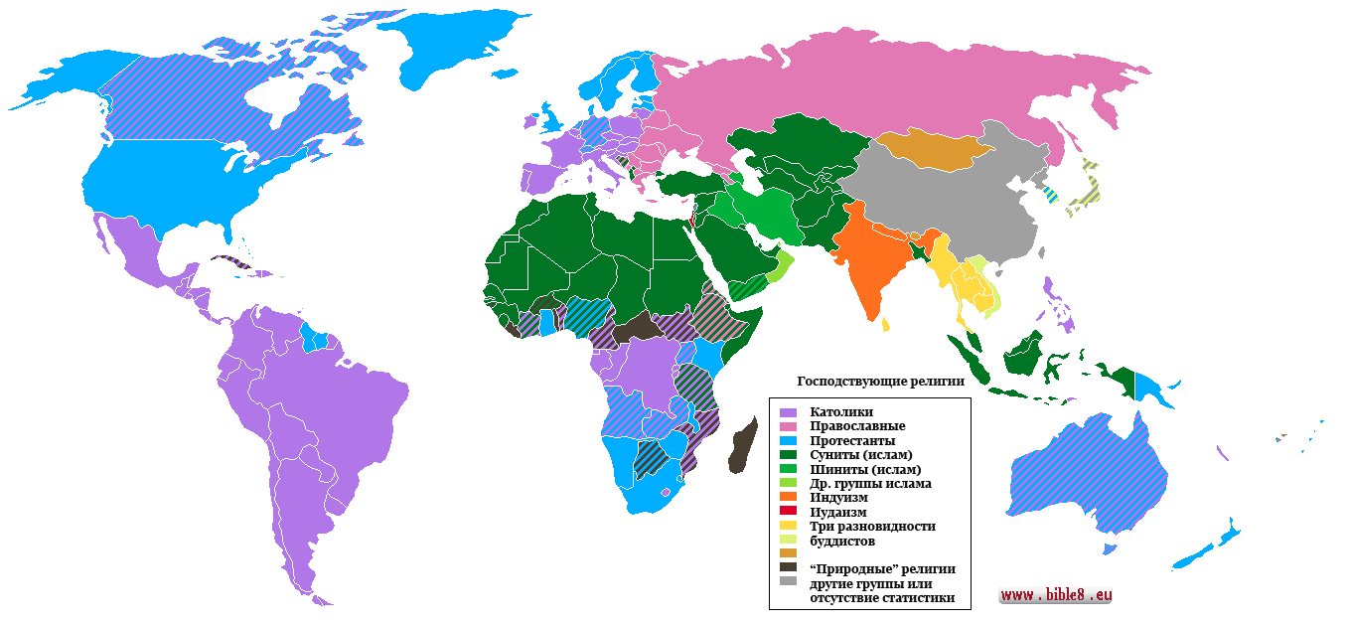
Распространение христианства по странам

Slide 9
Распределение католицизма
Крупнейшие страны мира по численности верующих католиков (в млн. чел.): Бразилия – 133, Мексика — 76, США — 67, Филиппины — 54, Италия — 48. К ним относится и Испания, которую называют «любимой дочерью католицизма».
По доле населения католиков крупнейшими странами являются: Ватикан – 100%, Польша – 94%, Португалия – 94%, Эквадор – 93%, Колумбия – 93%, Перу – 89%, Венесуэла – 88%, Мексика – 87%, Аргентина – 85%, Италия – 78%.

Slide 10
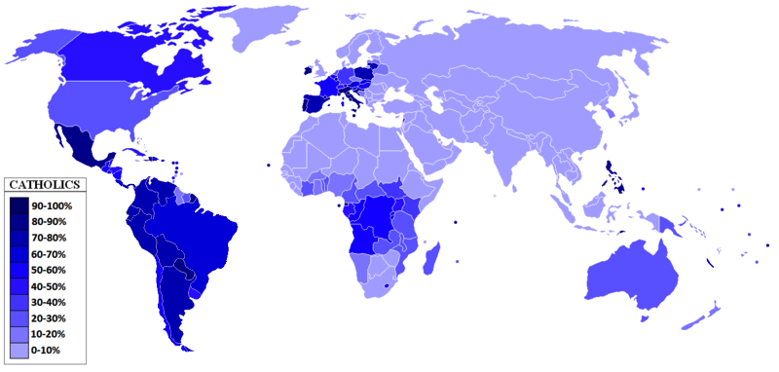

Slide 11
Распределение протестантизма
Крупнейшие страны по численности верующих протестантов (в млн. чел.):США – 160, Китай – 58, Бразилия – 32, Великобритания – 30, Германия – 29.
По доле населения протестантов крупнейшими странами являются: ЮАР – 70%, США – 61%, Швеция – 60%, Великобритания – 53%.

Slide 12
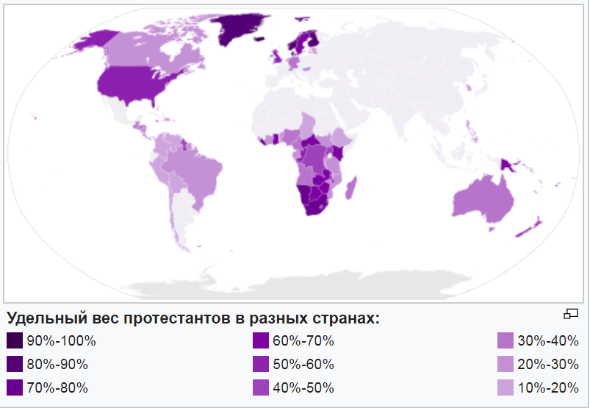

Slide 13
Распределение православия
Во всём мире православие исповедуют примерно 220 миллионов человек. При этом лишь малая часть православных верующих проживает за пределами России (более 70 млн. чел.), Украины (30 млн. чел), Белоруссии, Молдавии, Грузии, Румынии (20 млн. чел.), Болгарии, Македонии, Сербии, Черногории, Греции и Кипра. В России по разным данным проживает до половины всех православных планеты Земля, в связи с чем Русская православная церковь по факту является главным мировым центром этой религии.
По доле населения католиков крупнейшими странами являются: Греция – 90%, Румыния – 87%, Болгария – 72%, Молдавия – 71%, Украина – 60%.

Slide 14
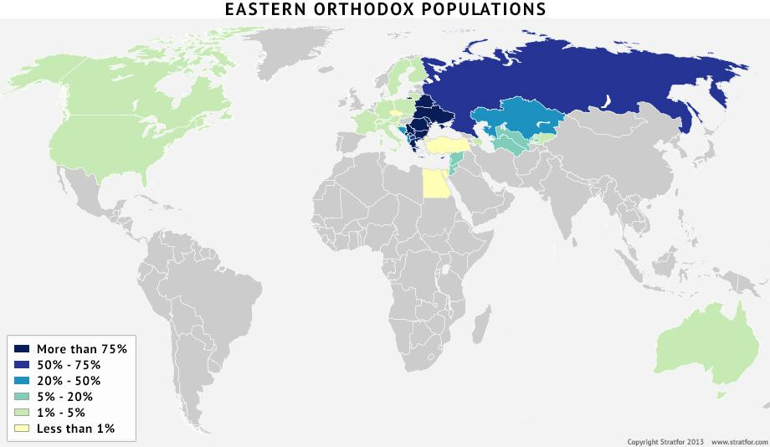

Slide 15
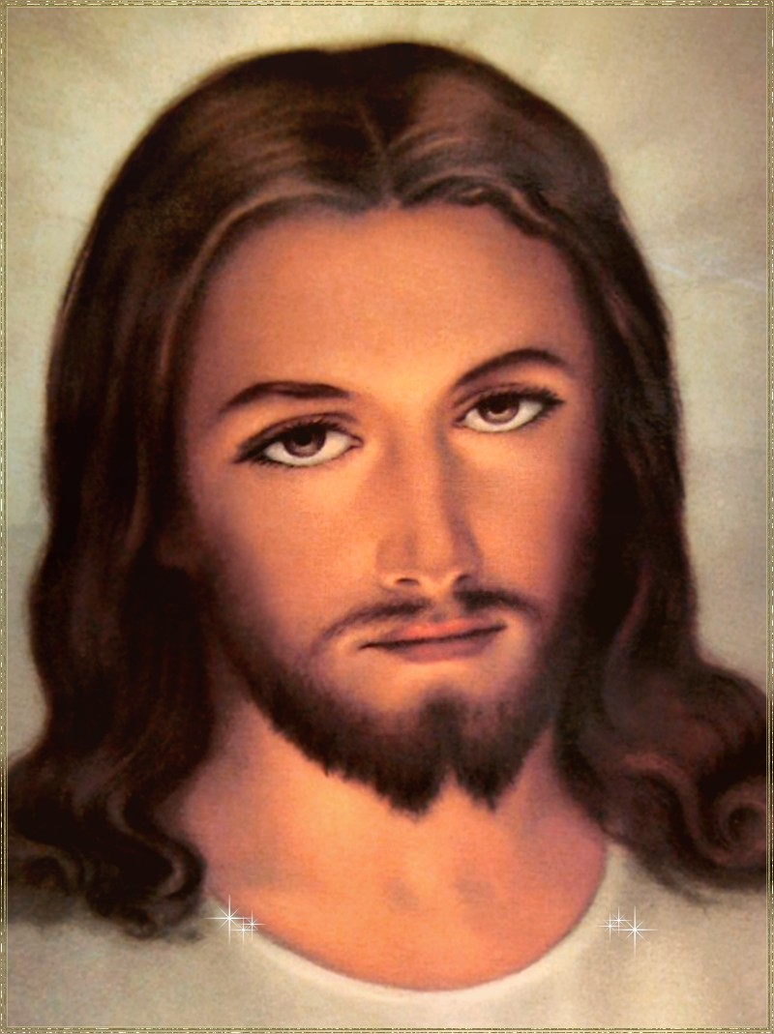
СПАСИБО ЗА ВНИМАНИЕ

